Slide 1
Media pienten lasten elämässä webinaari 13.11.2023
Projektikoordinaattori, puheterapeutti Anne Hilden
Tulevaisuuden Sotekeskus-hanke, Kymenlaakson hyvinvointialue
Varhaiskasvatuksen erityisopettaja Sari Tuominen
Alle 3-vuotiaiden kielen kehityksen tuki ja ohjaus, Kouvola
Varhaiskasvatuksen erityisopettajat Mari Skyttä ja Elina Valosaari
Varhaiskasvatuksen tuen uudistaminen-hanke, Kouvola

Slide 2
Mikä media?
Media tulee latinan kielisestä sanasta Medium, joka tarkoittaa välittäjä, väliaine = viestin välittäjä (esim. ilme, sana, viesti, kuva, mainos, uutinen, elokuva, peli, taulu, emoji, laulu, kirja, kännykkä ja lehti). Lähde: Sanataideohjaaja-opintojen luennot Snellman Edu
Mediaa on lasten elämässä niin paljon, että medialukutaitoa tarvitaan pienestä pitäen. Juuri siksi tarve mediakasvatukselle on suuri Lähde : Lapsi - Mediapoluilla
Digitaalisessa maailmassa toimiminen ja erilaisten medioiden hyödyntäminen edellyttää moni- ja medialukutaitoa sekä mediakriittisyyttä. Lähde: Sanataideohjaaja-opintojen luennot Snellman Edu
Sanomalehti luetaan etusivulta takasivulle saakka, mutta media ei hiljene milloinkaan.

Slide 3
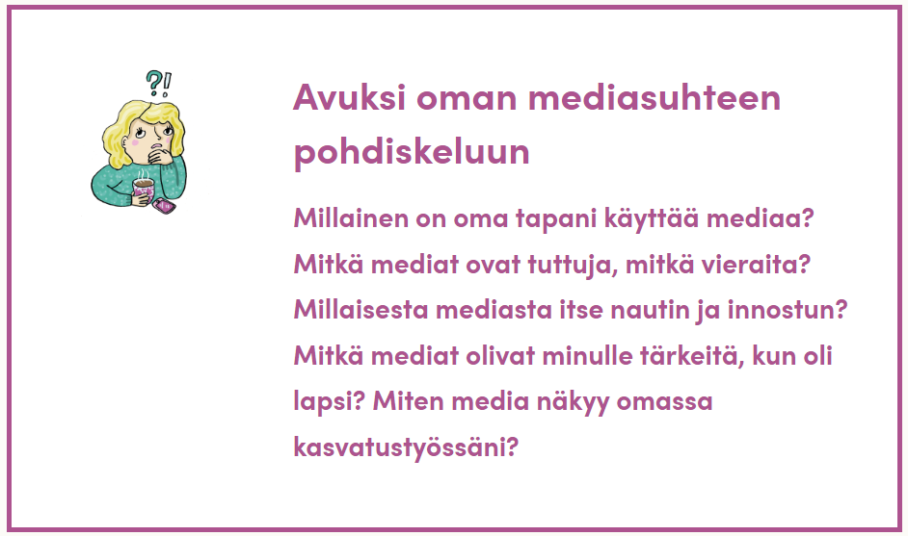
Pohdittavaksi:
Mihin kaikkeen tarvitset itse mediaa, entä mihin alle 3-vuotias lapsi mielestäsi tarvitsee mediaa?
Lähde : Lapsi - Mediapoluilla

Slide 4
Toteutamme arjessa. Hyödynnämme välineitä. Osallistumme koulutuksiin. Keskustelemme huoltajien kanssa.
Olemme vastaanottavaisia, osallistumme tempauksiin ja tiedotamme koteja.
Suunnittelemme, toteutamme ja arvioimme osana vasua. Keskustelemme huoltajien kanssa ja osallistumme koulutuksiin. Sovimme tavoitteista ja vastuista.
Mediakasvattajana
kehittyminen
Kiinnostuneet toteuttavat.
Pohdittavaksi: Millä perusteella ja minkä mediavälineen valitset toimintaa tukemaan?
Emme ole kiinnostuneita.
Lähde : Lapsi - Mediapoluilla

Slide 5

Mediakasvatuksen tarkoitus varhaiskasvatuksessa on, että se
tutustuttaa lapset eri medioihin ja tarjoaa mahdollisuuden kokeilla median tuottamista leikinomaisesti turvallisessa ympäristössä.
tukee lasten mahdollisuutta toimia aktiivisesti ja ilmaista itseään yhteisössään.
harjoittaa kehittyvää lähde- ja mediakriittisyyttä.
ohjaa käyttämään mediaa vastuullisesti ja ottamaan huomioon oma ja toisten hyvinvointi.
Mediassa esiintyviä teemoja voidaan käsitellä lasten kanssa esimerkiksi liikunnallisissa leikeissä, piirtämällä tai draaman keinoin.
Lähde: Vasu 2022

Slide 6
Mediakasvatus varhaiskasvatuksessa
Varhaiskasvatuksen tehtävänä on tarjota kaikille lapsille tasa-arvoisia oppimisen mahdollisuuksia myös median parissa.
Aikuisten on tärkeää perehtyä ryhmän lasten kokemuksiin ja mediasuhteeseen.
On hyvä, että aikuinen kulkee lapsen rinnalla mediakulttuurissa mallina sekä turvallisena apuna.
Mediateemaiset leikit, piirrokset tai puheet eivät välttämättä tarkoita, että lapsilla olisi omakohtaisia kokemuksia kyseisestä mediasta, vaan aihe voi muuten olla lapselle sillä hetkellä kiinnostava, esimerkiksi isommilta sisaruksilta kuultujen tarinoiden pohjalta.
Lähde : Lapsi - Mediapoluilla

Slide 7
Alle 3-vuotiaan kanssa huomioitavaa:
Sensomotorinen kehitysvaihe (0-2v.), jolloin lapsi tutkii ympäristöä aistiensa avulla havainnoiden ja kokeillen ja ollen aktiivinen tarkkailija arjessa.
Laitteiden tulee olla aikuisilla käytössä vastuullisesti.
Tiedostetaan median aiheuttamat tunteet
Kuvan ja äänen yhteisvaikutelma on voimakkaampi kuin esimerkiksi kuvakirjan.
Lähde: Joensuu pedanet

Slide 8
Mediakasvatus, alle 2-vuotiaat lapset
Olennaista on lapsentahtinen vuorovaikutus ja pienet yhteiset hetket median äärellä, kuten kuvien tutkiminen, loruttelu sekä rytmikäs musiikki ja laulu.
Tarkoitus on, että lasten kanssa jaetaan yhdessä havaintoja, opitaan nimeämään asioita ja esineitä.
Pohdittavaksi: Mitkä ovat alle 2-vuotiaan mediat?
Lähde : Lapsi - Mediapoluilla

Slide 9
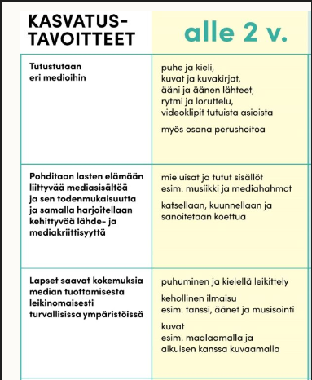
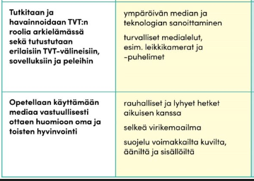
Lähde : Lapsi - Mediapoluilla​

Slide 10
Mediakasvatus, 2–3-vuotiaat lapset
On tärkeää, että lapset saavat nauttia monipuolisesti turvallisista mediasisällöistä, jotka rikastuttavat heidän leikkiään, mielikuvitustaan ja kielellistä ilmaisuaan.
Aikuisen avulla lapset alkavat vähitellen oivaltaa sitä, mikä on satua ja mikä totta.
Kun tunteita käsitellään tarinoiden ja sopivien hahmojen avulla, lapset voivat eläytyä ja harjoitella erilaisia toimintatapoja tunnesäätelynsä ja tunteidensa ilmaisemisen tueksi.
Lähde : Lapsi - Mediapoluilla

Slide 11
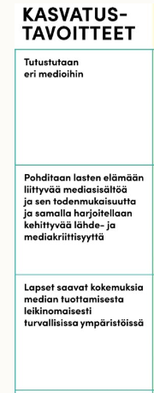
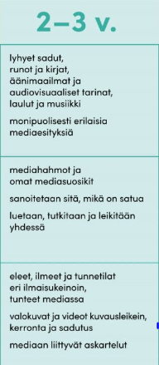
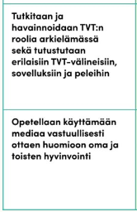
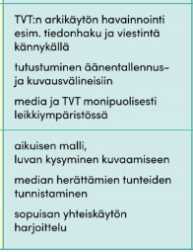
Lähde : Lapsi - Mediapoluilla​

Slide 12
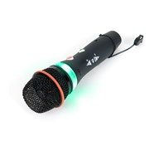
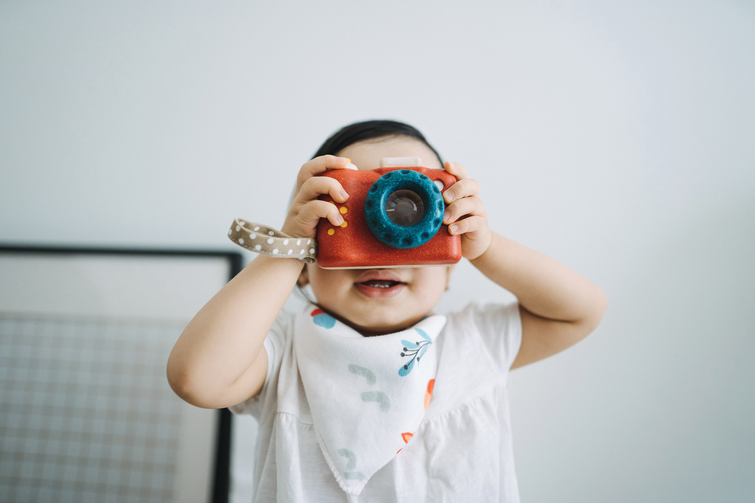
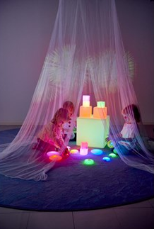
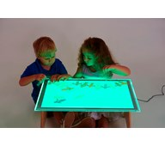
Mediakasvatus varhaiskasvatuksessa
Katsotaan ja tutkitaan yhdessä erilaisia kuvia esim. kirjat, tabletti, tulosteet, lehdet ja keskustellaan niistä.
Sanoitetaan mediavälineitä ja kerrotaan, mitä niillä tehdään.
Rikastetaan leikkejä ja toimintoja esim. erilaisilla äänillä, valoilla, heijastettavilla asioilla tai kuvilla.
Kuunnellaan yhdessä erilaisia musiikkeja ja ääniä esim. luonnonäänet, lasten äänet, auton äänet yms.
Liikutaan ja lauletaan musiikin tahtiin.
Tutustutaan ja tutkitaan leikin avulla erilaisia arjesta löytyviä medialaitteita esim. vanhoja puhelimia, näppäimistöjä yms.
Luetaan yhdessä erilaisia tekstejä esim. runot, sadut ja viestit.

Slide 13
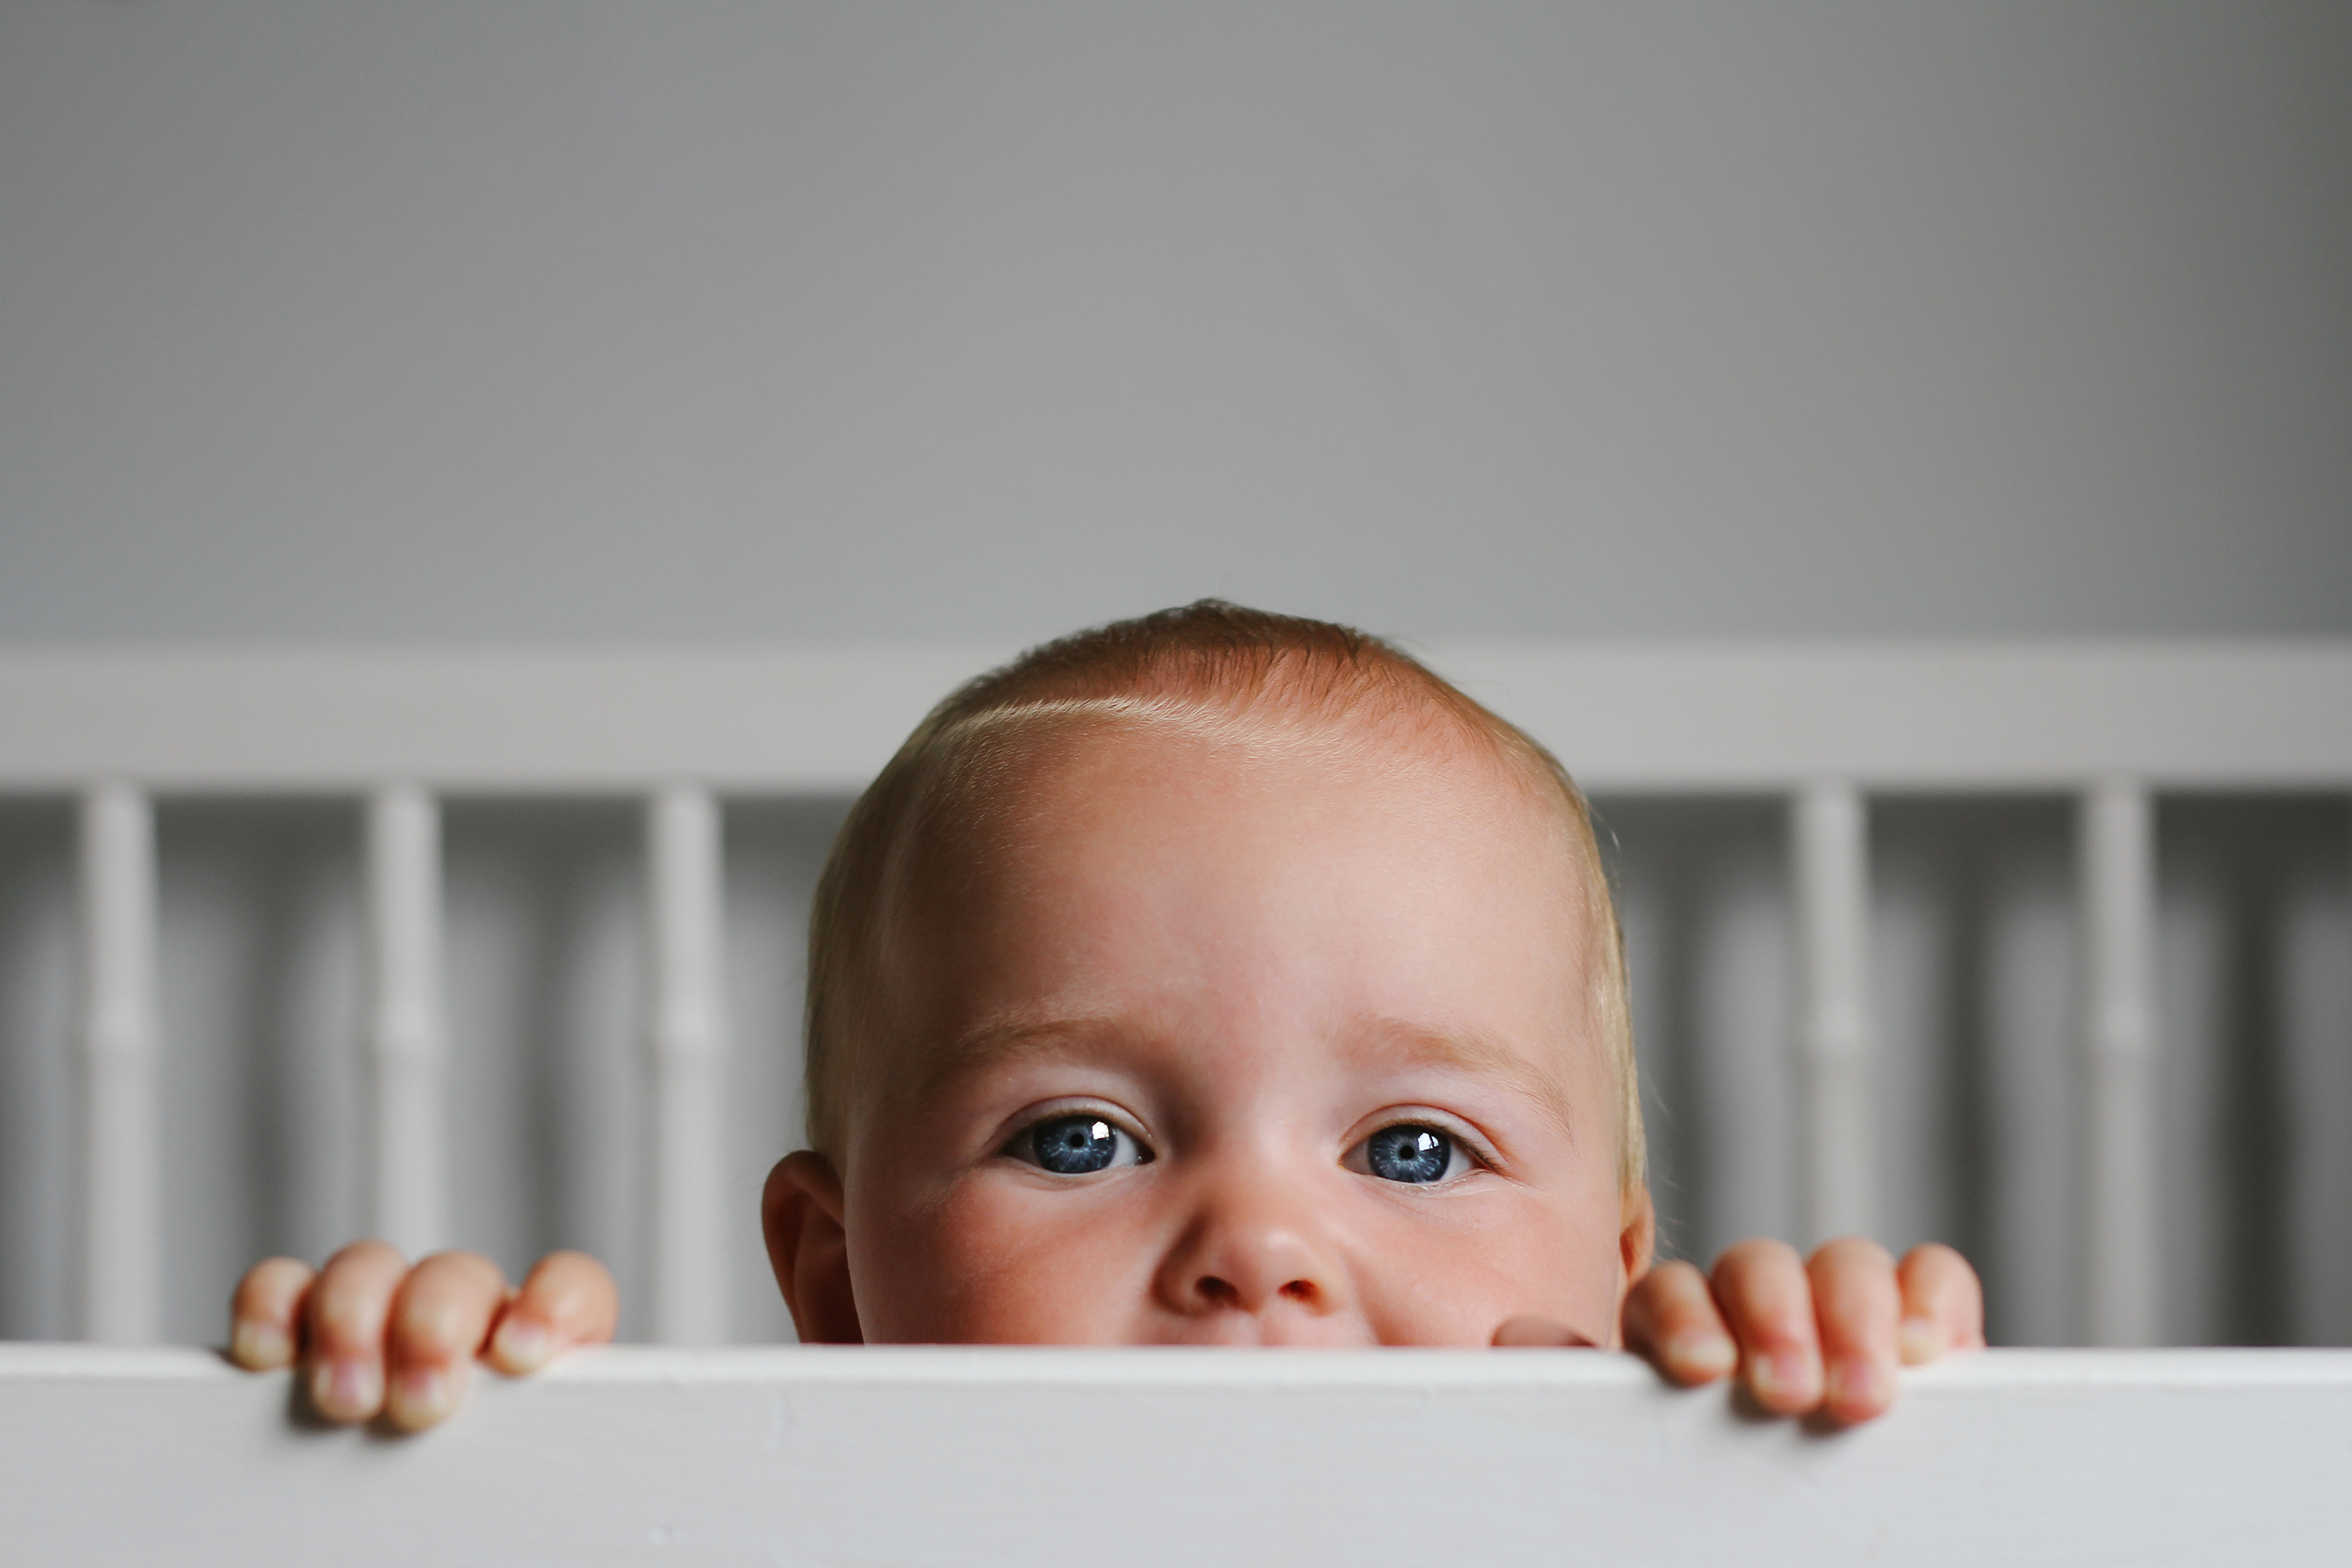
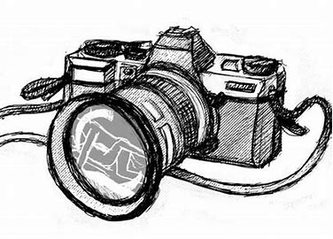
Mediakasvatus varhaiskasvatuksessa
Pyydetään huoltajia lähettämään kuvia lapselle tärkeistä asioista/ihmisistä/leikeistä/leluista ja kootaan kuvista kansio/taulu, jota voi katsella päiväkodissa myös ikävän iskiessä. ->Hyvä tapa tutustua lapseen ja hänen perheeseen sekä lapsen mielenkiinnon kohteisiin ja tärkeisiin asioihin.
Lapsen sänky
Lasten kanssa yhteisesti voi kuvata esim. mielileikkejä, lempileluja, arjen toimintoja ja asioita, lasten tuotoksia, yhteisiä projekteja, erilaisia ilmeitä​.

Slide 14
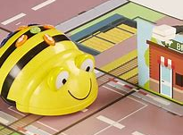
Mediakasvatus varhaiskasvatuksessa
Bee Bot
Bee Bot robottia on mahdollista hyödyntää alle 3-vuotiaiden lasten kanssa yksinkertaistetusti esim. leikeissä tai satuihin yhdistämällä.

Slide 15
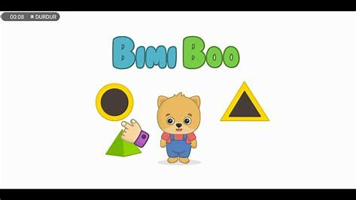

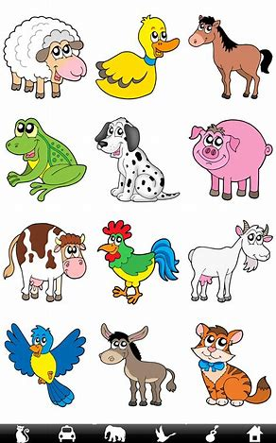
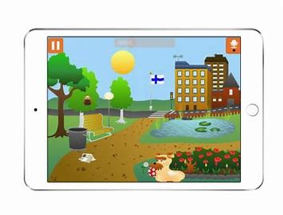
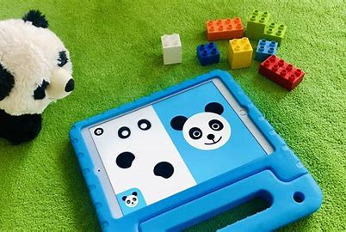
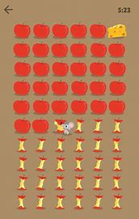
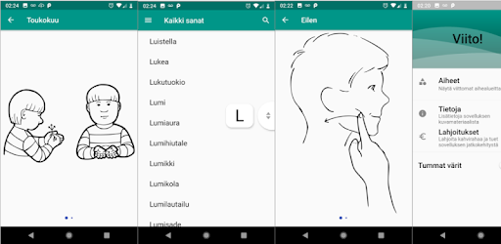
Eläinten sokkelo
^{Citymals lite}
Onni & Ilona
Sound Touch lite
Mouse timer
Viito

Slide 16
Esimerkkejä sovelluksista
Pohdittavaksi: Sisältävätkö sovellukset sellaisia pedagogisia keinoja, joita et voi muuten lapsen kanssa toteuttaa?
Mouse timer: Ajan hahmottamiseen ja motivointiin. Hiiri syö omenoita sen mukaan, kun aika kuluu. Valittavissa1,2,3,5,10,15,20,30,60 min.
Viito: Paljon tukiviittomia.
Sound Touch lite: Nimeäminen ja äänten kuunteleminen (eläimet, linnut, kulkuvälineet, soittimet, koti)
BimiBoo-erilaisia pelejä: Ilmaisversioissa eri määrä pelejä. Esim. Lasten pelit (maatilan eläimet, koti, vihannekset) Palapeli-lapsille. Suomenkielinen.
Eläinten sokkelo: 4 ilmaista versiota. Nimeämistä ja eläimen osien yhdistämistä.
Onni & Ilona: 3 ilmaista versiota. Iloiset palaset taaperoille.
Which one is dfferent? Etsitään joukosta yksi erilainen asia.
Citymals lite: Rohkaistu ääntelemään ja puhumaan. Näe hauskoja kaupunkieläimiä.

Slide 17
Tärkeää pienten lasten digihyvinvoinnin tukemisessa:
Ole mukana lapsen median käytössä.
Kuuntele ja kysele lapsen ajatuksia mediasta (media laajasti ajatellen esim. laulusta, mielikirjasta, satuhahmosta ym.).
Nimeä ja tunnista yhdessä median herättämiä tunteita (tarjoa kanssasäätelyä.)
Opettele tuntemaan millaiset mediasisällöt sopivat kullekin lapselle, mikä rauhoittaa ja mikä aktivoi (mikä tukee lapsen kehittymistä monipuolisesti, tarjoa vaihtoehtoja).
Noudata ikärajoja. Kaikki sallittavat sisällöt eivät ole sopivia alle 3-vuotiaille lapsille.
Leiki ja liiku paljon lapsen kanssa sekä vuorovaikuta kasvokkain.
Rauhoita edeltävä nukkumaanmenoaika (sähköiseltä) medialta.
Lähde: MLL, vanhempainnetti

Slide 18
Medialaitteiden käyttö pienten lasten kielen kehityksen tukemisessa.
Projektikoordinaattori, puheterapeutti Anne Hilden 2023
Laadittu osana STM:n rahoittamaa Tulevaisuuden Sotekeskus-hanketta Kymenlaakson hyvinvointialueelle

Slide 19
Vuorovaikutuksen oppimisen ABC
Ihminen on sosiaalinen olento ja haluaa olla yhteydessä toisiin. Pienelle lapselle kielen ja muiden inhimillisten taitojen oppiminen on mahdollista vain vuorovaikutuksessa läheisten ihmisten kanssa.
Ihminen haluaa tulla nähdyksi ja kuulluksi sekä saada vaikutteita toisilta. Pienen lapsen pitää saada nähdä ja kuulla osaavien käyttävän kieltä ja vetävän hänet mukaan osallistumaan.
Oppiakseen lapsi tarvitsee paljon positiivista huomiota ja kannustusta sekä jatkuvasti tilaisuuksia harjoitella taitojaan osaavampien avustamana.
Roolit kuulijana ja ilmaisijana opitaan vuorottelemalla ja niitä varten pitää harjaantua niin kuuntelemaan ja ymmärtämään kuin tuottamaan ja ilmaisemaan kieltä.

Slide 20
Vuorovaikutuksen laatu
Pieni lapsi tarvitsee vanhemmiltaan ja hoitajiltaan äärimmäistä sensitiivisyyttä huomata lapsen aloitteita ja vastata tarpeisiin adekvaatisti ja oikea-aikaisesti.
Pystytkö tähän, jos
olet poissa, unessa tai muuten silmät kiinni
luet, kuuntelet radiota tai katsot TV:tä
työskentelet tietokoneella, etsit tietoa
myyt, ostat tai osallistut keskusteluun netissä
seuraat toisten ihmisten päivityksiä ja kuvagallerioita
Pienelle lapselle aikuisen katoaminen katseyhteydestä on katastrofi!
Lapsen virittynyt vuorovaikutushalu häviää aikuisen läsnä olon katketessa ja lapsen uudelleen lämpiäminen ottaa aikaa.

Slide 21
Media ja lapsen tarpeet?
Alle 3-vuotiasta lasta ei tule altistaa säännölliselle liikkuvalle kuvalle lainkaan. TV, tabletti ja puhelimen ohjelmatarjonta vilisee liikettä, värejä ja ääniä, jotka intensiivisyydellään valtaavat lapsen aivotoimintaa ja koukuttavat haluamaan lisää.
Alle kouluikäistä lasta ei tule jättää minkään liikkuvaa kuvaa tuottavan laitteen äärelle yksin.
Kuten ei kirjojakaan, ei etenkään ohjelmia ja mainoksia tule katsoa keskustelematta niistä lapsen kanssa.
Pientä lasta ei tule jättää yksin käyttämään mikroaaltouunia tai imuria, ei myöskään medialaitteita. Laitteet ja niiden käyttö opetellaan lapsen kehitystason mukaan.
Niin kauan kuin ohjaat lasta kädestä pitäen imurin käytössä, ohjaa myös TV:n, tabletin ja kännykän käytössä.
THL (WHO) suositus : alle 2v ei lainkaan, 2-4v yksi tunti päivässä vanhemman kanssa.

Slide 22
Tutkimuksia ja artikkeleita
Tampereen yliopistollisessa sairaalassa on tutkittu ruutuajan vaikutusta pikkulasten kielelliseen kehitykseen. Mitä enemmän aikaa lapsi ja vanhemmat viettivät television ja muiden laitteiden parissa, sitä vähemmän lapsella oli käyttösanastoa. 1½v max 20 sanaa 69%, 2v max 40 sanaa 32%.
Passiivinen ruudun tuijotus rajoittaa ja hidastaa vauvojen motorista kehitystä ja puheen oppimista 3x todennäköisemmin kuin ilman ruutualtistusta. Tästä puolestaan seuraa viivästymää kommunikaatio- ja ongelmanratkaisutaidoissa kouluikään asti. Japanilaistutkimus -23
Selvästi keskimääräistä pidempi ruutuaika puolentoista vuoden iässä vähensi liikkumista, altisti lihavuudelle ja lisäsi riskiä kaverisuhteiden vaikeuksille 5-vuotiaana 1,59-kertaiseksi. THL
Viiden vuoden iässä niillä lapsilla, joilla oli paljon keskimääräistä enemmän ruutuaikaa, oli selvästi kohonnut riski sekä tunne-elämän että käyttäytymisen oireille. Myös keskittymisvaikeuksien, ylivilkkauden ja impulsiivisuuden riskit kasvoivat 1,53–2,18-kertaiseksi. THL
Paras tapa huolehtia sopivasta mediakäytöstä on olla itse siinä mukana. Kun mediaa käytetään yhdessä, lapsi ei ”unohdu” ruudun ääreen, ja samalla aikuinen auttaa lasta ymmärtämään nähtyä ja kuultua. Yle Lapset
Lapsen kanssa lukeminen on digiriskien kannalta vastalääkettä! Cambridgen yliopisto

Slide 23
Miten sovittaa omat aikuiset vuorovaikutustarpeet lapsen kehityksen tarpeisiin
Pienen lapsen valveillaoloaika on hänen aktiivisen oppimisensa aikaa.
Nukkuessa ja unen aikana hän myös kasvaa ja aivojen toiminnat jäsentyvät.
Kuten ravinnon, niin sosiaalisen pääoman, kuten kielen tarjoaminen säännöllisesti on lapselle välttämätöntä.
Kannattaa ymmärtää vanhemmuus ja hoitajarooli oppaana olemisena ja toteuttaa oppaan roolia kirjaimellisesti = kaiken uuden tiedon ja taidon lapsi oppii vanhemman kanssa. Hyvässä ja pahassa.
Mitä ei haluta lapsen oppivan, tehdään muualla ja toiseen aikaan. (Lapsen uniajat, toisen vanhemman vastuuhetket, mummolapäivät, lapsen keskittynyt oma leikki jne.)
On parempi käydä intensiiviset somekeskustelut tai syventyä elokuvaan tai uutisiin silloin, kun vanhempaa ei tarvita oppaana.

Slide 24
Mitä mediasta ei lapselle?
Median käyttö edellyttää hyvää medialukutaitoa. Aikuisten mallin mukaan lapset oppivat turvallista ja vastuullista mediankäyttöä sekä hyvinvointia ja hyvää vuorovaikutusta lisäävää median tuottamista.
Oppaan roolista käsin voi miettiä tarvitseeko alle 3-vuotias lapsi englannin kieltä nyt juuri, jännitystä, pelottavia kokemuksia tai väkivallan näkemistä, entä levotonta visuaalista vilinää ja kummallisia huutavia ääniä? Jos ei, niin karsitaan sellaiset ohjelmat pois katsottavien listalta.
Tarvitseeko lapsen seurata aikuisten maailman asioita; uutisia ja ”salkkareita” päivittäin? Jos ei, niin katsotaan ne silloin kun lapsi nukkuu.
Tarvitseeko lapsen samastua voimakkaasti poneihin, lentäviin keijuihin tai ”pinnalla” oleviin kauppamiesten keksimiin mielikuvitushahmoihin. Jos ei, niin on tarpeetonta jumiuttaa lasta katsomaan aina samaa.

Slide 25
Väline ja sisältö
Alle 3-vuotias voi tutustua monipuolisesti eri medialaitteisiin, TV, radioon, älypuhelimeen tai tablettiin ”aikuisen kädessä”, ei omassa hallinnassaan.
Lapsi oppii medialukutaitoa mallin kautta ja yhdessä vastuullisen aikuisen kanssa mediaan tutustumalla. Aikuinen huolehtii sisältöjen turvallisuudesta ja mediahetkien hyvästä vuorovaikutuksesta.
Aikuisen on hyvä sanoittaa omaa laitteiden käyttöään; esim. ”Tutkitaanpa lehdestä, mitä lastentapahtumia kaupungilla on tälle viikolle”, ”Nyt etsitään se mummin herkullinen kakkuohje täältä keittokirjasta”, ”Katsotaanpa whatsapista, mitä kuvia Arja-täti on matkaltaan meille laittanut”, tai ”Otetaan videopuhelu isille” ”Tarkistetaanpa netin aikataulusivulta moneltako bussi lähtee”, ”Telkkarista tulee jännä urheilukilpailu, katsotaanko”, ”Radiossa on menossa kiva konsertti, kuunnellaan yhdessä” jne. Opeta välineen käyttöä tarpeeseen!
Jos halutaan seurata tiettyjä lastenohjelmia tai filmiä, tehdään se yhdessä, laite ja katseluaika aikuisen hallinnassa.
Valokuvien ja videoiden ottamista lapsesta ja perheestä tai luonnosta ja niihin palaamista keskustellen.

Slide 26
10 vinkkiä 3-vuotiaan mediareppuun
Omat kuvat kirjojen tarjonnan lisäksi
1. Netin kuvapankeista yksittäisiä nimettäviä ja kuvailtavia kuvia, jos oma piirustustaito koetaan vähäiseksi.
2. Ottakaa kameralla kuvia tutuista tai oudoista esineistä, hauskoista tai hurjista tekemisistä, tulostakaa korteiksi ja pelatkaa lottona tai muistipelinä.
3. Kuvat erilaisista eleistä tai tempuista ja niistä ikioma temppurata. Myös kasvojen ilmeistä ja ”suujumppatempuista”.
4. Kuvatkaa ympäristön yksityiskohtia ja arvuutelkaa, ”mikä se siinä”, osa/kokonaisuus nimettynä.
5. Kuvatkaa kodin huonekaluja ja esineitä ja miettikää ”mihin kuuluu sänky/hella/imuri jne”. Tai vaikka perheen ruoka-annoksia ja luetelkaa, mitä sisältää kesäkeitto, makaronilaatikko jne.

Slide 27
10 vinkkiä jatkuu
Omat äänet
6. Musiikkia ja loruja netin palveluista eri tilanteisiin, jos ei muista itse. Esim. Kielinuput YouTubesta.
7. Nauhoitetaan perheenjäsenten, ystävien ääniä/tervehdyksiä ja arvuutellaan kuka puhuu.
8. Nauhoitetaan sanoja, tuttuja/helppoja, hassuja, pitkiä tai monimutkaisia, kuunnellaan huolella ja koetetaan matkia yhdessä vaikkapa marssien sanan rytmissä.
9. Nauhoitetaan tuttujen esineiden, eläinten pitämiä ääniä, kuunnellaan yksi kerrallaan etsien samalla sille vastaavaa tavaraa, kuvaa tai viittomaa pariksi. Nauhoitetaan retkellä ”äänimaisemaa” ja kotona kuunnellaan, mitä kaikkea löytyikään.
10. Lapsi saa harjoitella sanomaan, lausumaan tai laulamaan tervehdyksiä, jotka lähetetään mummille, kummille jne.

Slide 28
Vuorovaikutuksen lumous särkyy herkästi, mikäli aikuinen siirtää huomionsa sivuun lapsesta vaikka vain pieneksi hetkeksi – olipa keskeytyksen syy sitten kännykkä tai mikä tahansa muu.
(Lähde: Untuvikot 2021)
Pohdi tätä varhaiskasvatuksen kontekstissa!
Entä mikä kääntää lapsen huomion sivuun ja mitä sille voi tehdä?
Mikä kääntää huomiosi sivuun?
Voiko asialle tehdä jotakin?

Slide 29
Loppusanat:
Alle 3-vuotias lapsi tarvitsee kehittyäkseen paljon kasvokkaista vuorovaikutusta. Se on hänelle elintärkeää.

